Slide 1


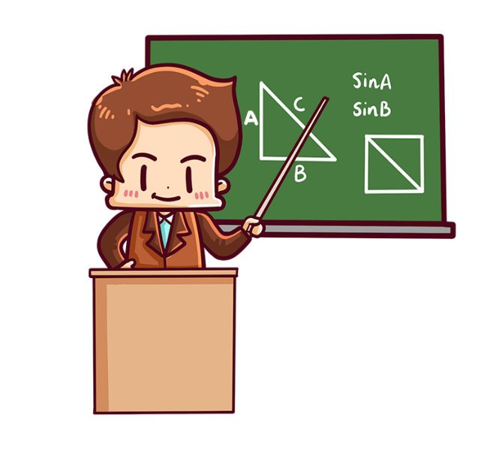

TOÁN

Slide 2
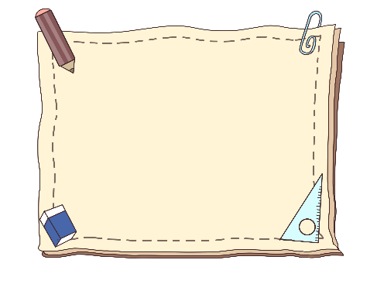

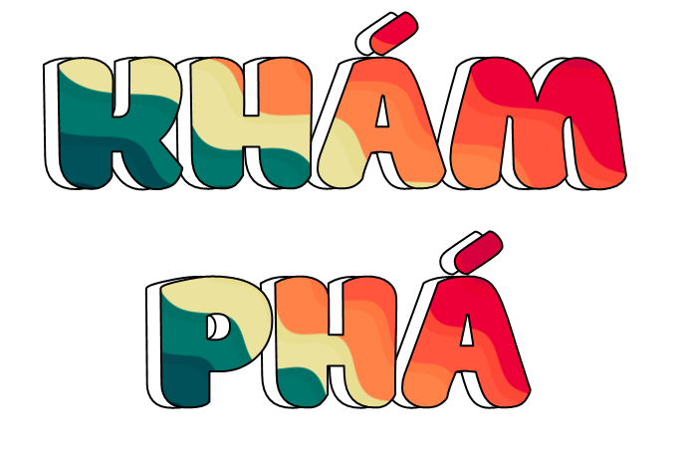

Slide 3
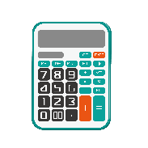
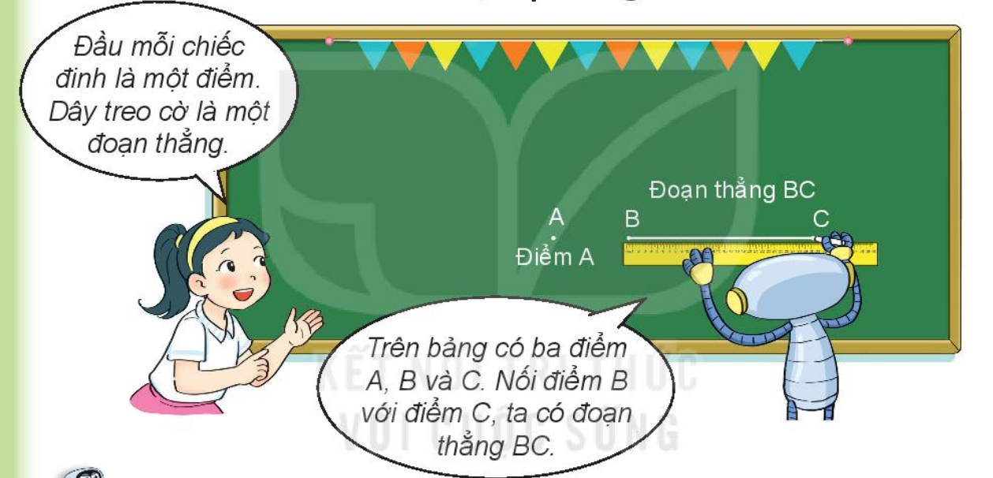
KHÁM PHÁ
KHÁM
PHÁ

Slide 4
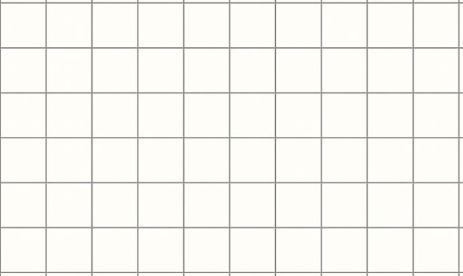
KHÁM PHÁ
Có 3 điểm:
+ Điểm A
+ Điểm B
+ Điểm C
KHÁM
PHÁ
A
B
C
Nối điểm B và C, ta được gì?
Nối điểm B và C, ta được đoạn thẳng BC.

Slide 5
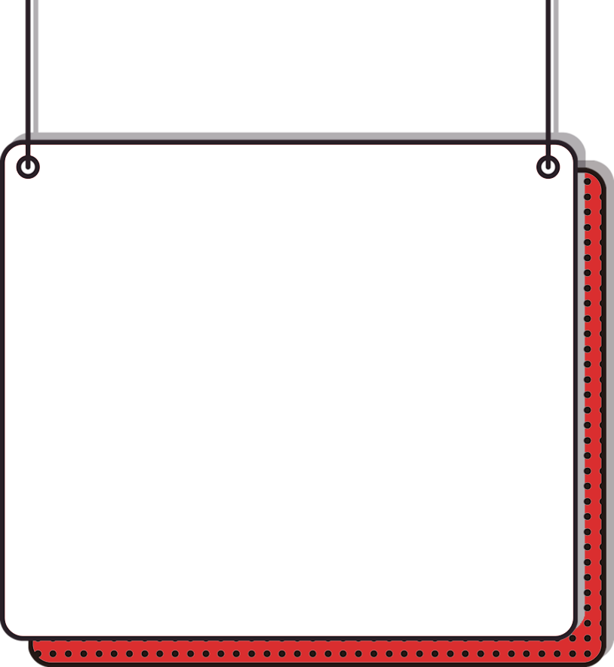


LIÊN HỆ
Hãy tìm những đồ vật ví dụ về điểm, đoạn thẳng

Slide 6

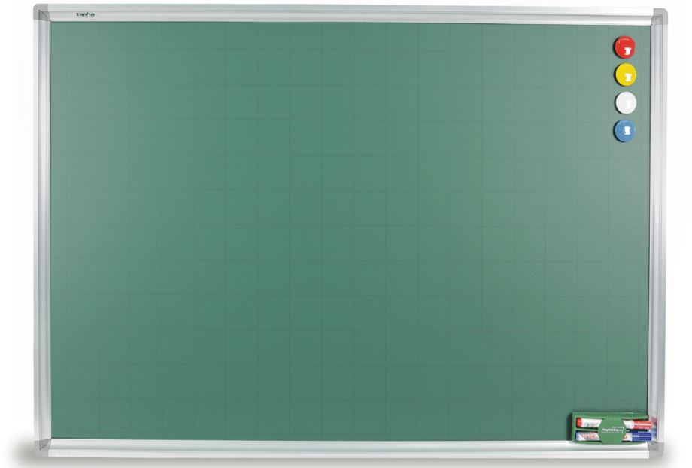
KHÁM PHÁ
Hãy tìm các ví dụ về điểm, đoạn thẳng
KHÁM
PHÁ

Slide 7
KHÁM PHÁ
Điểm thường được kí hiệu bằng dấu chấm và tên điểm được viết bằng chữ in hoa
Đoạn thẳng nối hai điểm lại với nhau. Tên đoạn thẳng được viết bằng chữ in hoa.

Slide 8



Slide 9
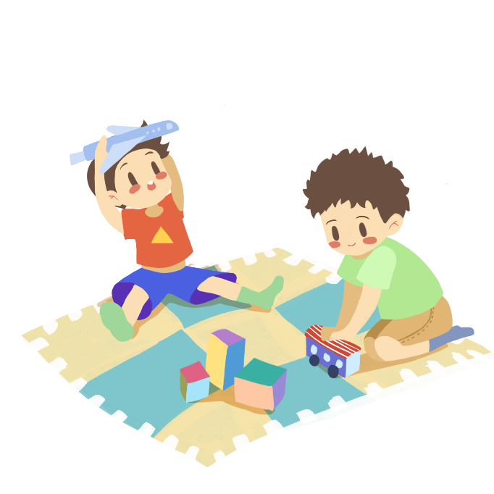
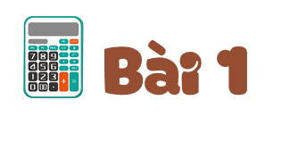
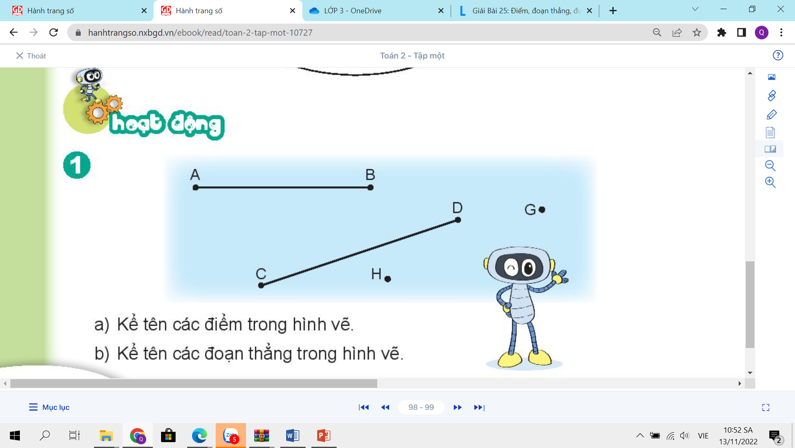
Kể tên các điểm trong hình vẽ.
Kể tên các đoạn thẳng trong hình vẽ.

Slide 10
Các điểm trong hình vẽ: điểm A, điểm B, điểm C, điểm D, điểm H, điểm G

Slide 11
Các đoạn thẳng trong hình vẽ:
đọan thẳng AB, đoạn thẳng CD

Slide 12
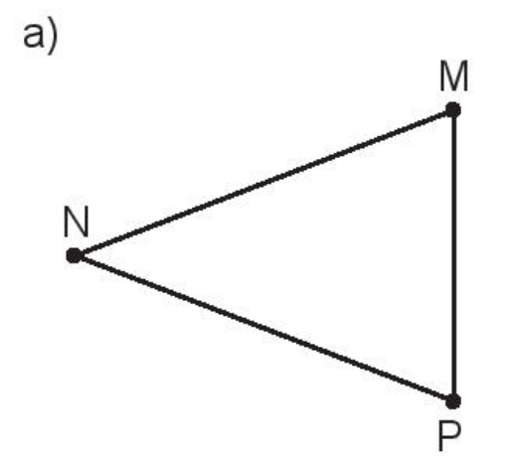
Bài 2:
Kể tên các đoạn thẳng có trong hình vẽ sau:
+ Đoạn thẳng MN
+ Đoạn thẳng NP
+ Đoạn thẳng PM

Slide 13

Bài 2:
Kể tên các đoạn thẳng có trong hình vẽ sau:
+ Đoạn thẳng AB
+ Đoạn thẳng BC
+ Đoạn thẳng CD

Slide 14
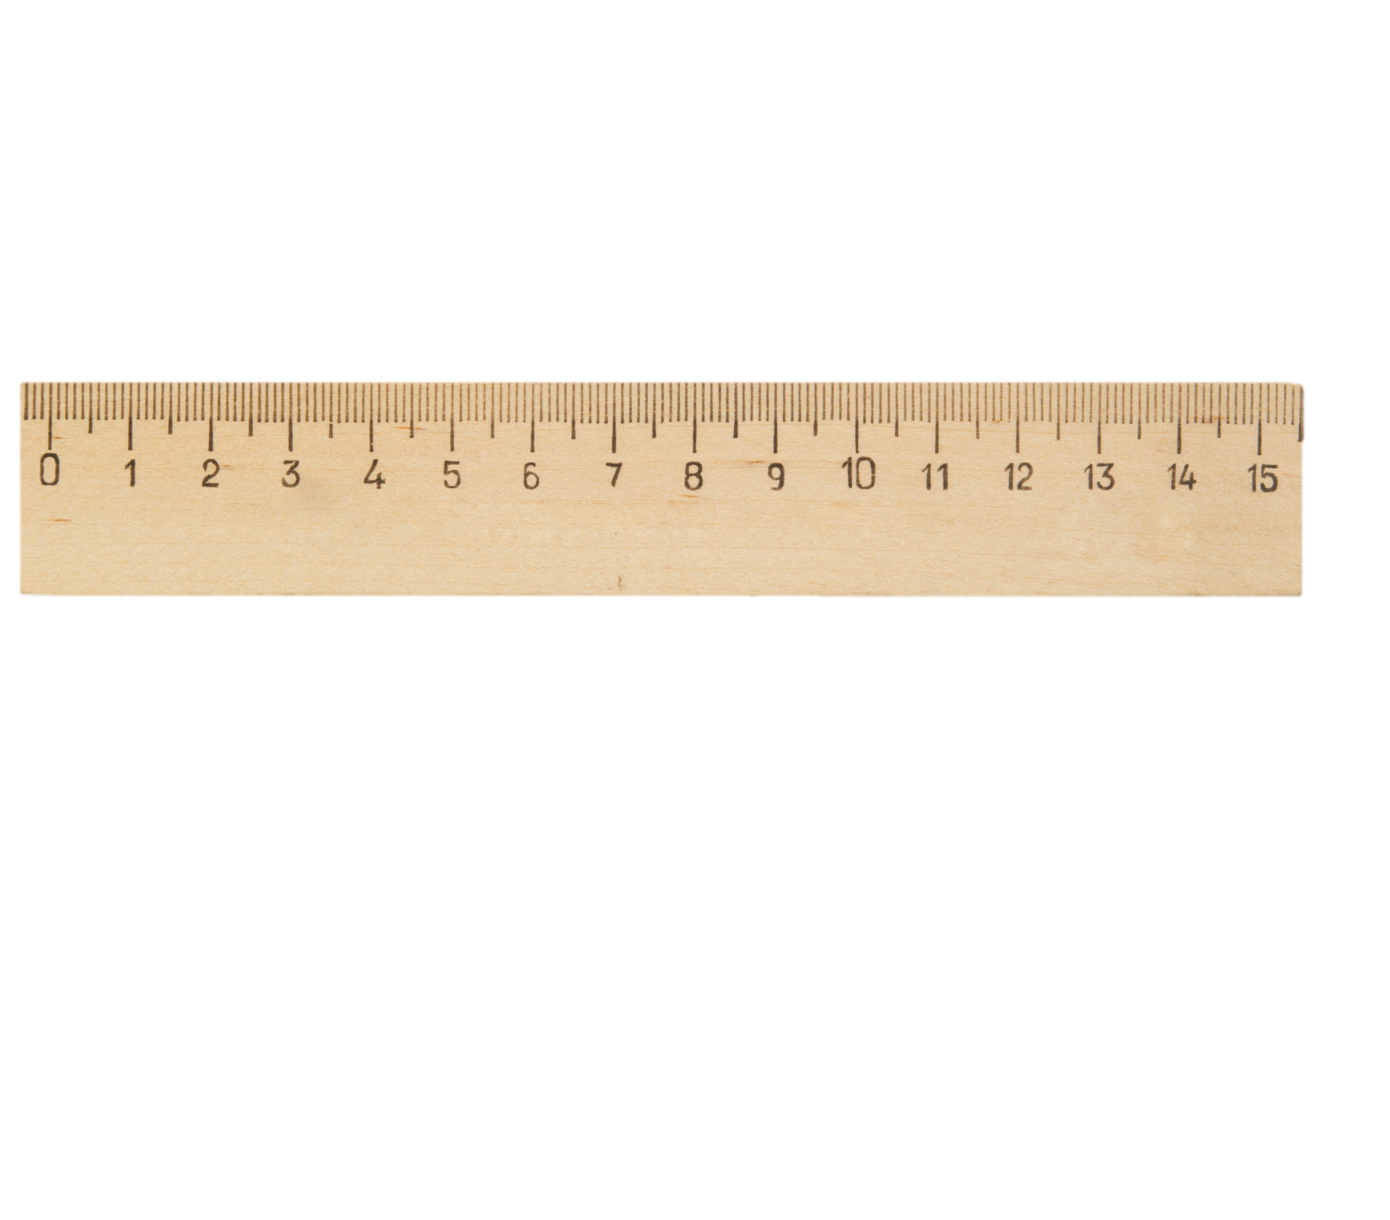


m
n
7
Đoạn thẳng MN dài ...... cm
Q
P
9
Đoạn thẳng PQ dài ...... cm
有( )人在踢足球

Slide 15
Tạm biệt
nhé!

Slide 16


Soạn bài giảng yêu cầu các khối lớp
Thiết kế bài giảng E – Learning
MĂNG NON – TÀI LIỆU TIỂU HỌC
Mời truy cập: MĂNG NON- TÀI LIỆU TIỂU HỌC | Facebook
ZALO : 0382348780 - 0984848929

